Slide 1
高速多重極展開法(FMM)を用いた 2次元及び3次元渦法の 高速化に関する研究
東海大学 工学部
航空宇宙学科 航空宇宙学専攻
福田研究室
兼松 翼 (6BEU4125)

Slide 2
目次
研究背景
- CFD
- 渦法
2. 研究の目的
- 現状の問題点
- 高速多重極展開法(Fast Multipole Method, FMM)
- 先行研究
- FMMのアルゴリズム
3. 解析条件
- 円柱
- ヒービング
4. スケジュール

Slide 3
CFD
(Computational Fluid Dynamics)
高速化技術の進歩
一般ユーザーにもCFDが浸透してきている
一方で、高精度・高効率な計算には専門的な知識を要する
そのため，より汎用的なCFDソフトの開発が要求されている

Slide 4
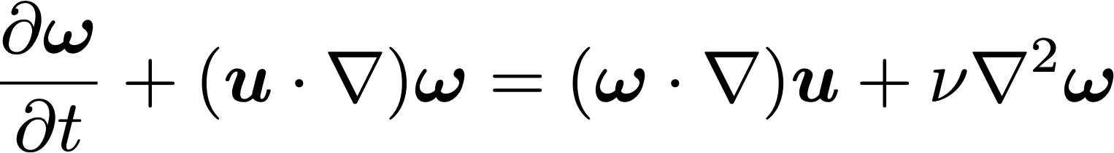

渦法
渦度輸送方程式に従いラグランジュ的に追従することにより，渦度場の時間変化を解析する手法
基礎方程式
渦度輸送方程式:
連続の式:
利点
・流れ場の格子形成が不要
・RANS型乱流モデルが不要
・移動・変形問題への適用が容易
今後の発展に期待される手法

Slide 5
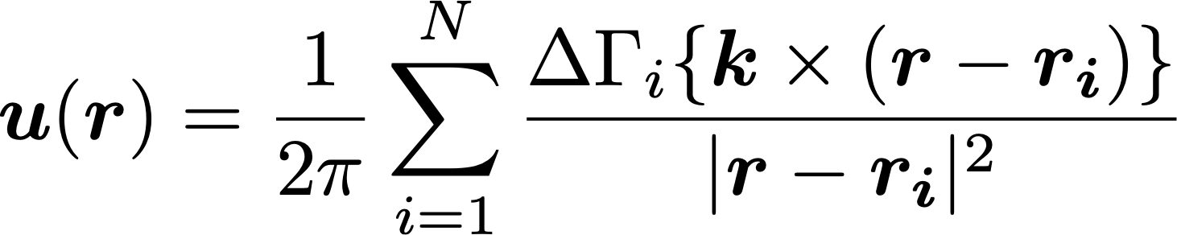
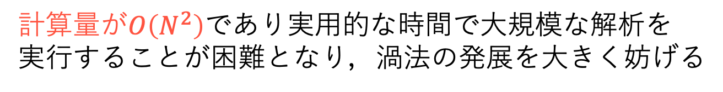
現状の問題点
速度場の算出
Biot-Savart:
上式をN個のblob渦要素に適用
計算量が$O\left(N^{2}\right)であり$実用的な時間で大規模な解析を
実行することが困難となり，渦法の発展を大きく妨げる

Slide 6
高速多重極展開法
(Fast Multipole Method, FMM)
遠方からの影響をまとめて計算
計算量を$O\left(N\right)$に低減することが可能となる

Slide 7
先行研究
横田理央 「Calculation of isotropic turbulence using a pure Lagrangian vortex method」[3]
→ 3次元渦法によるFMMの導入に成功しており，特定の条件を満たすことで
等方性乱流においてのみエネルギーカスケードが正しく発生することが確認された．
伊賀，村井，飯野らによる研究（東海大学 工学部 航空宇宙学科 福田研究室での研究）
→ 弊研究室でもFMMコードの研究が行われたが，実用可能なコードは作成できていない．
非等方性乱流の解析にも用いれるFMMの導入を目指す

Slide 8
FMMの全体像 (2D)
ツリー構造の構築
P2M: 渦要素から最小セルの多重極展開係数を算出
Upward
M2M: 子セルから親セルの多重極展開係数を算出
M2L: 多重極展開係数から局所展開係数を計算
L2L: 親セルの局所展開の展開中心を子セルへ変換
多重極展開係数から直接，誘起速度を求めることも可能
→ Tree法
Downward
各渦要素に位置における誘起速度を計算

Slide 9
ツリー構造の導入 | FMM (2D)
Barnes, J. and Hut, P. のアルゴリズム[1]を用いてツリー構造を生成する
Level 0
Level 1
Level 2
Level 3
blob渦要素

Slide 10
S2M | FMM (2D) (Source to Multipole translation)
子セルを持たないセルにおける渦要素が作るポテンシャルの多重極展開係数を算出
: Vortex Strength
多重極展開の展開中心

Slide 11
M2M | FMM (2D) (Multipole to Multipole translation)
子セルの展開中心をシフトして親セルの多重極展開係数を算出

Slide 12
M2L & L2L | FMM (2D) (Multipole to Local translation, Local to Local translation)
多重極展開係数を局所展開係数へと変換
4分木構造を下りながら，M2LとL2Lの計算を行う
M2L
L2L
多重極展開の展開中心
M2Lの計算対象セル(親の隣接セルの子要素であり展開中心のセルの隣接セルでない同レベルのセル
局所展開の展開中心

Slide 13
誘起速度の計算 | FMM (2D)
近傍の渦要素による影響 → 直接計算
遠方の渦要素による影響 → 局所展開係数から計算

Slide 14
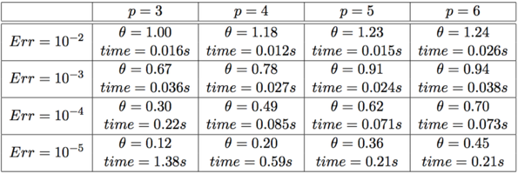


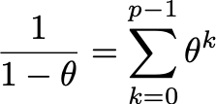
計算精度 | FMM (2D)
相互作用角度θ
Error bound:
p: 級数展開の次数
これらパラメータにより，計算精度を調整可能
Yokota Rio, “FMMの自動チューニング可能なパラメータについて”, Seventh symposium on Automatic Tuning Technology and its Application (ATTA 2015) December 25, 2015

Slide 15
FMM (3D)
3次元への拡張には球面調和関数を用いる。

Slide 16
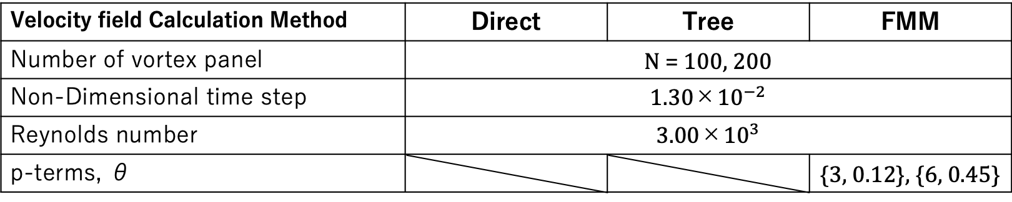
解析条件1 円柱
Velocity field Calculation Method | Direct | Tree | FMM
Number of vortex panel | N = 100, 200
Non-Dimensional time step | 1.30×${10}^{−2}$
Reynolds number | 3.00×${10}^{3}$
p-terms, θ |  |  | {3, 0.12}, {6, 0.45}

Slide 17
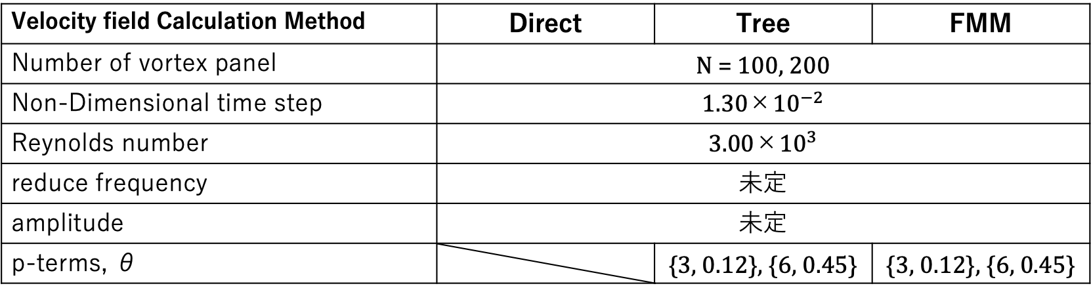
解析条件2 ヒービング
Velocity field Calculation Method | Direct | Tree | FMM
Number of vortex panel | N = 100, 200
Non-Dimensional time step | 1.30×${10}^{−2}$
Reynolds number | 3.00×${10}^{3}$
reduce frequency | 未定
amplitude | 未定
p-terms, θ |  | {3, 0.12}, {6, 0.45} | {3, 0.12}, {6, 0.45}

Slide 18
スケジュール
作業項目 |  | 6 |  | 7 |  | 8 |  | 9 |  | 10 |  | 11 |  | 12
2次元 | Tree法の実装
 | Tree法を用いた解析
 | FMMの実装
 | FMMを用いた解析
3次元 | 実装に必要な基礎知識の習得
 | Tree法の実装
 | Tree法を用いた解析
 | FMMの実装
 | FMMを用いた解析
卒論作成
卒論仕上げ

Slide 19
参考文献
[0] L. Greengard and V. Rokhlin, ” A Fast Algorithm for Particle Simulations”, Journal of Computational Physics, Vol.135, pp.280-292 (1997)
[1] Barnes, J. and Hut, P. “A hierarchical O(N log N) force-calculation algorithm”, nature, Vol. 324, No. 6096, pp. 446–449 (1986).
[2] Lexing Ying, George Biros, Denis Zorin, “A kernel-independent adaptive fast multipole algorithm in two and three dimensions”, Journal of Computational Physics, Vol.196, pp.591-626 (2004)
[3] R. Yokota, T.K. Sheel, S. Obi, “Calculation of isotropic turbulence using a pure Lagrangian vortex method”, Journal of Computational Physics, Vol.226, pp. 1589-1606 (2007)
[4] Paul Gibbon, “MANY-BODY TREE METHODS IN PHYSICS”, Cambridge University Press (2005)
[5] 太田聖子，亀本喬司，“渦法における工学的適用性の向上に関する研究”，日本機械 学会論文集(B編)，第70巻698号，pp. 2491-2499 (2004)
[6] Ojima, A., Kamemoto, K., “Numerical Simulation of Unsteady Flows around Three Dimensional Bluff Bodies by an Advanced Vortex Method,” JSME Int. Journal Series B, Vol. 43 (2), pp. 127-135, 2000.

Slide 20
Multipole Expansion
Biot-Savart
複素平面の導入
中間点を設けて式変形

